Slide 1
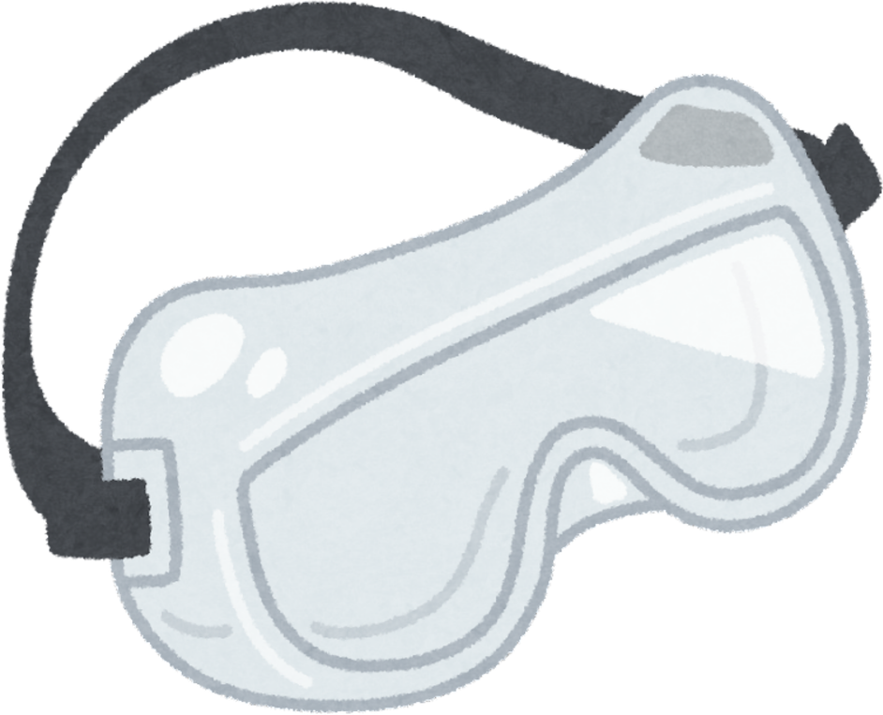
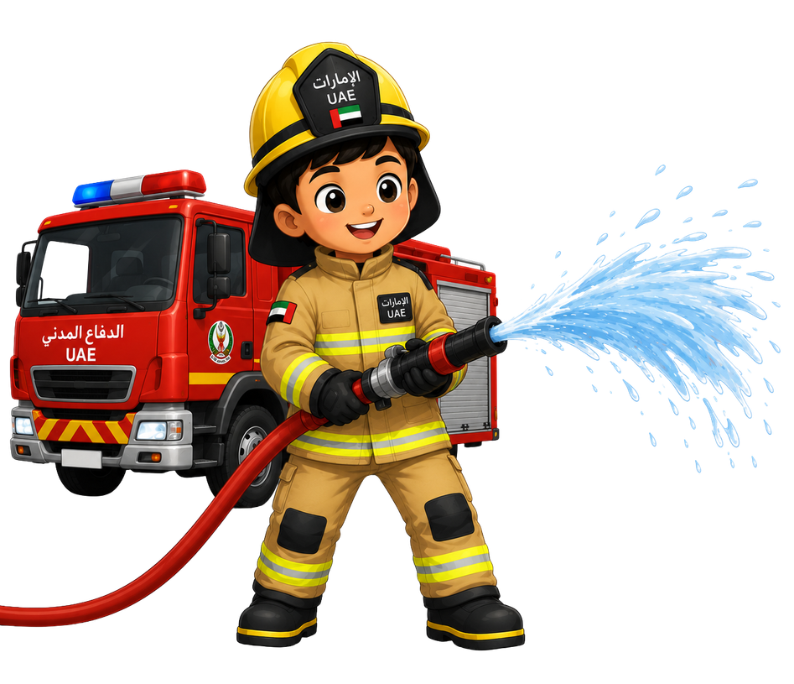
اطفائي
شيماء المازمي

Slide 2
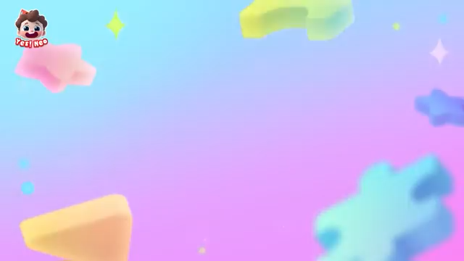

Slide 3
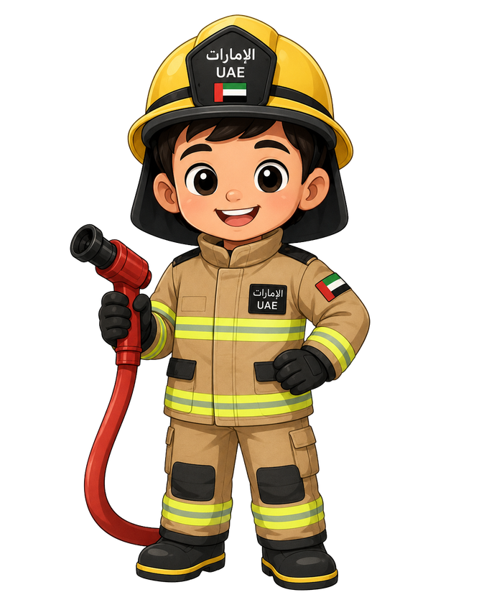
من أنا؟
رجل اطفاء

Slide 4
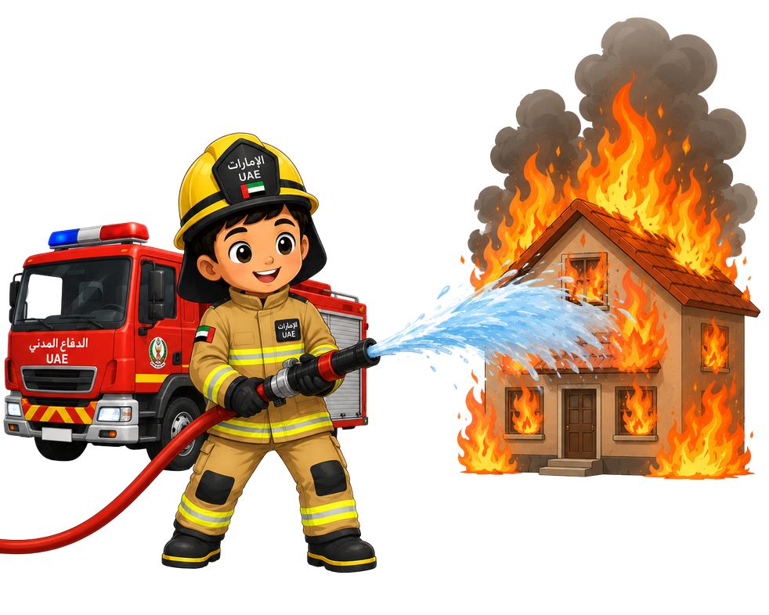
مـا هي مهنتي؟
أطفئ الحريق

Slide 5
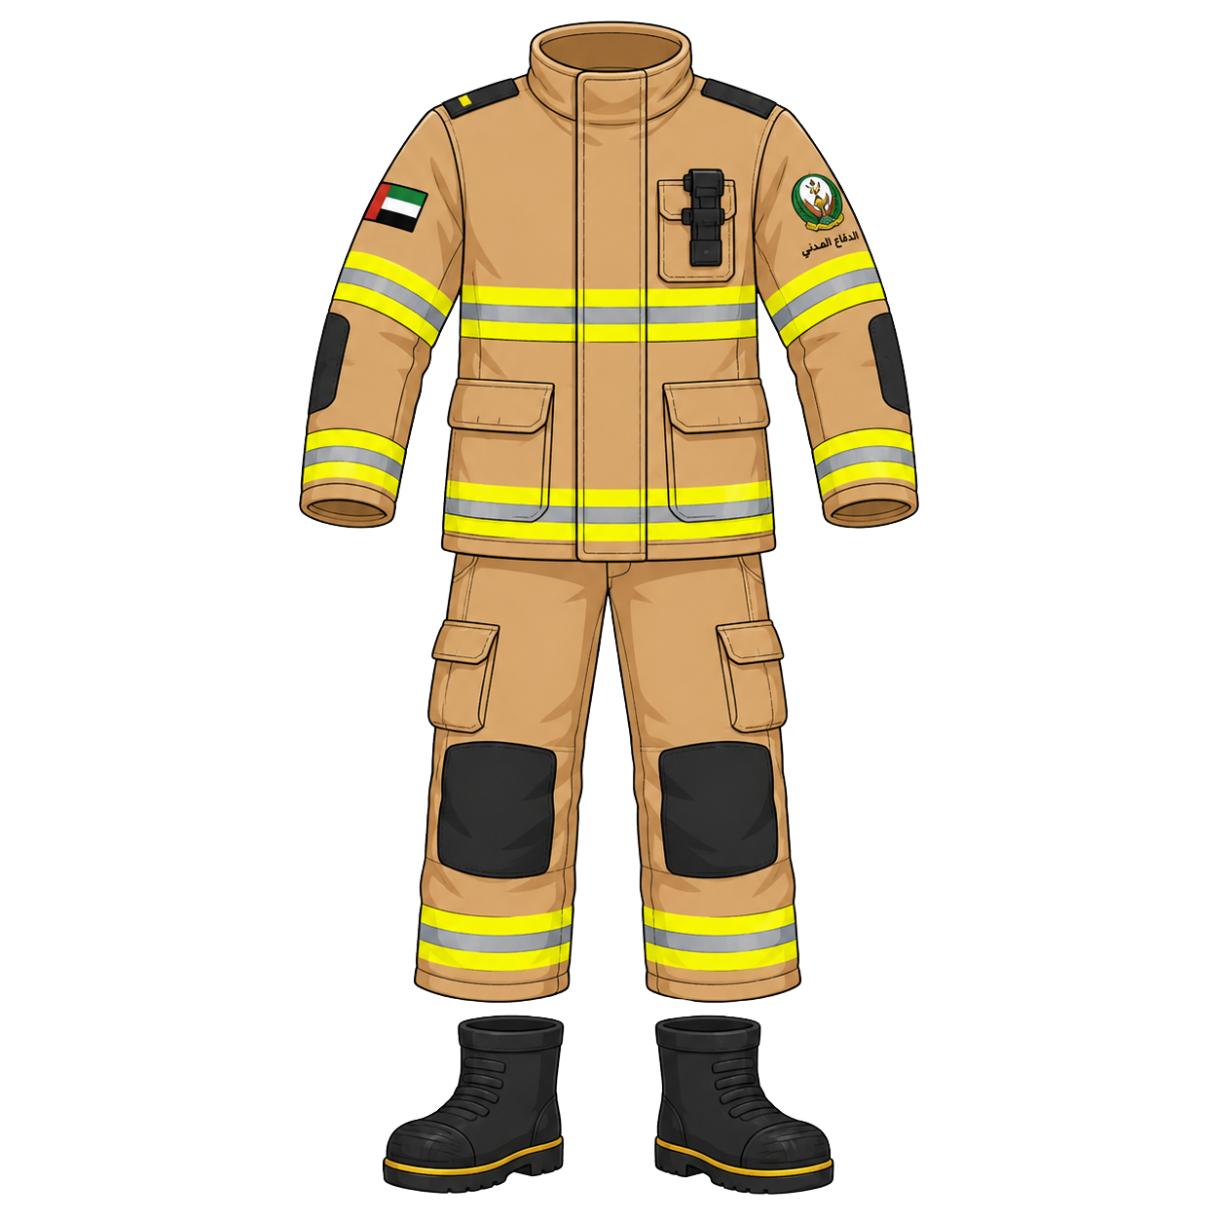
هذه ملابسي

Slide 6
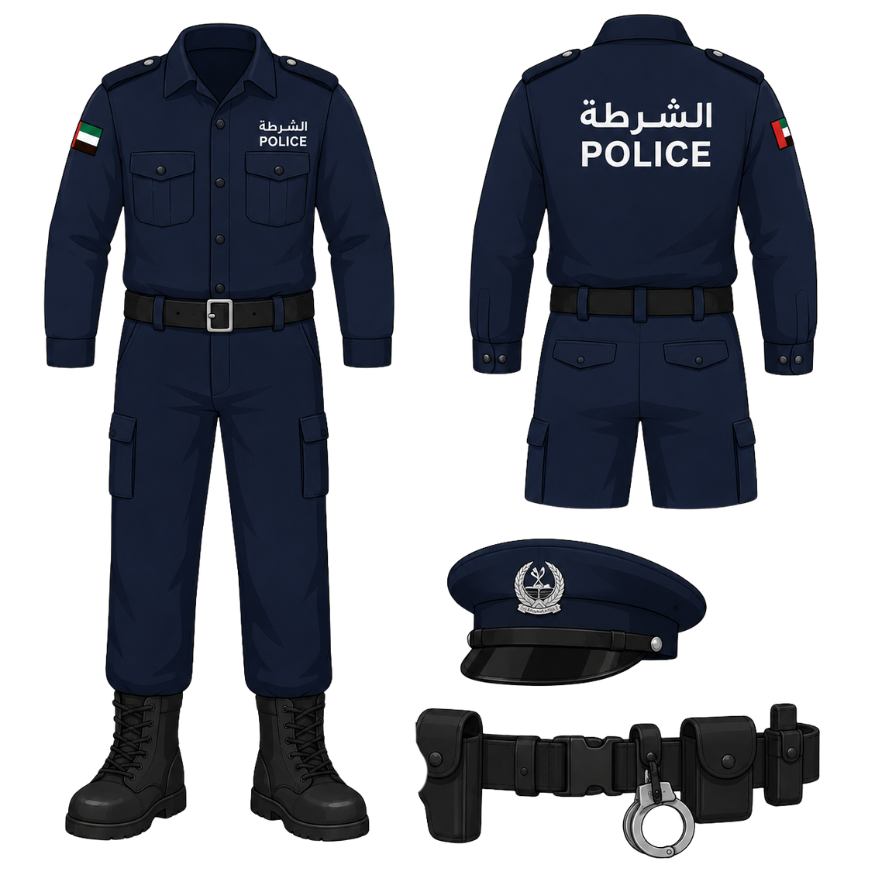
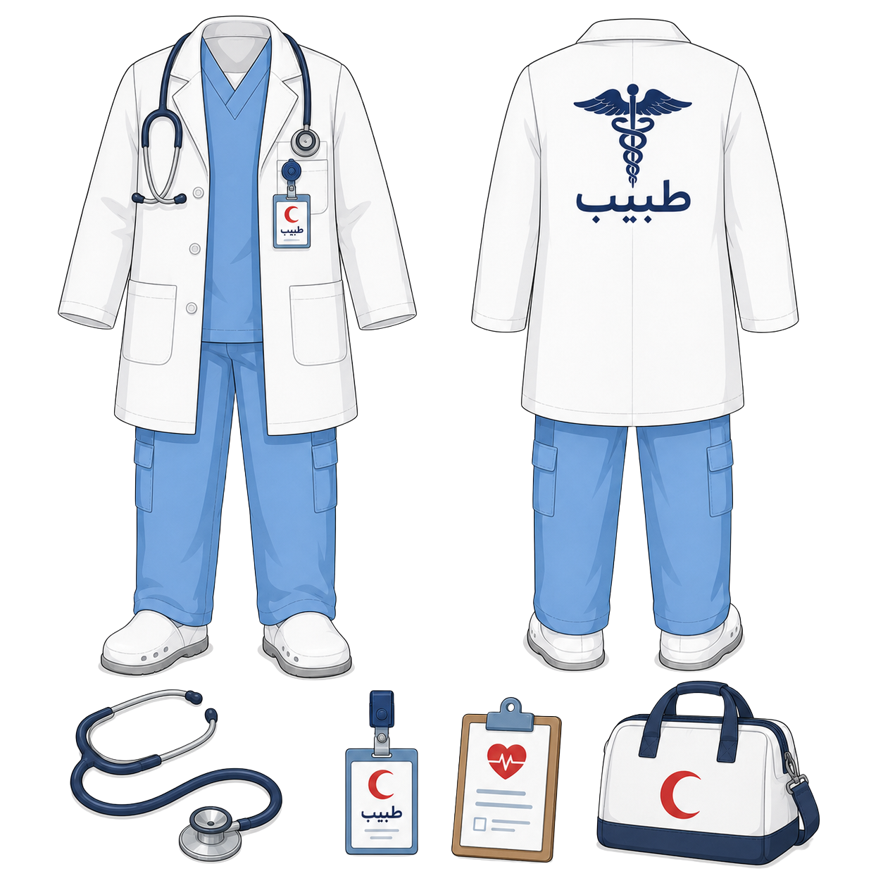
أين ملابسي؟

Slide 7
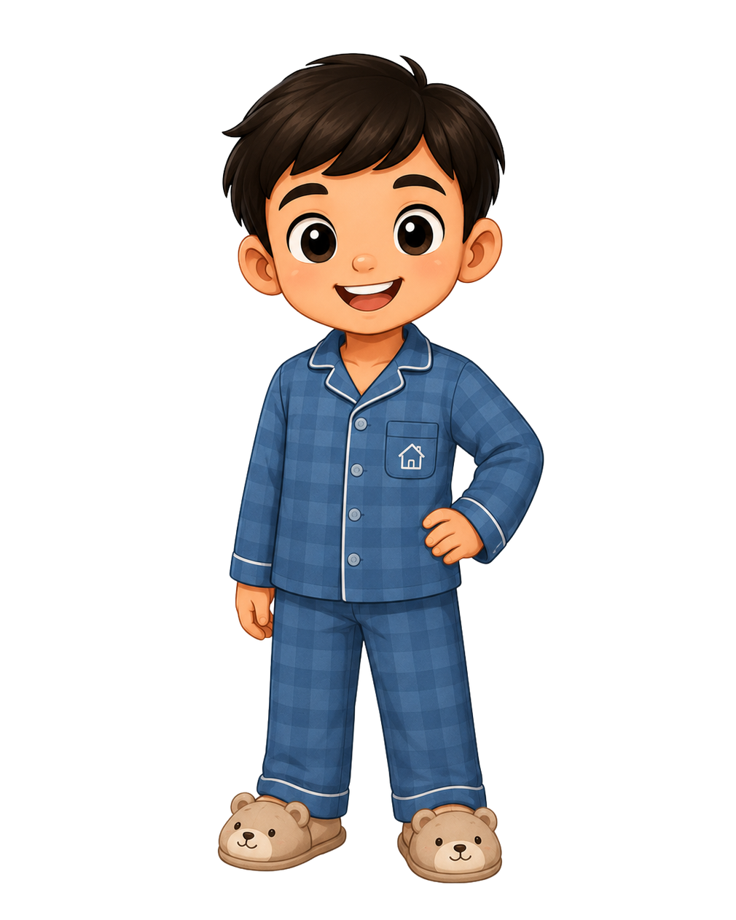
ساعدني في لبس ملابسي يابطل

Slide 8
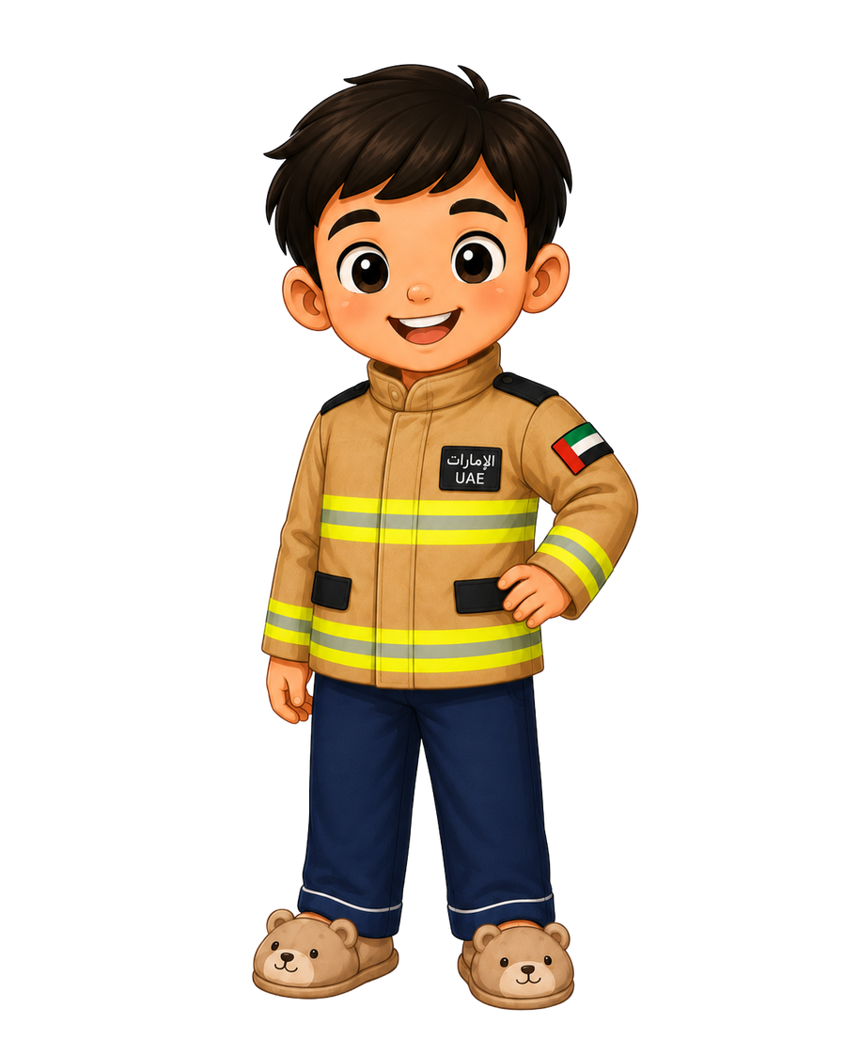
أحسنت!

Slide 9
ساعدني في اختيار البنطال الصحيح

Slide 10
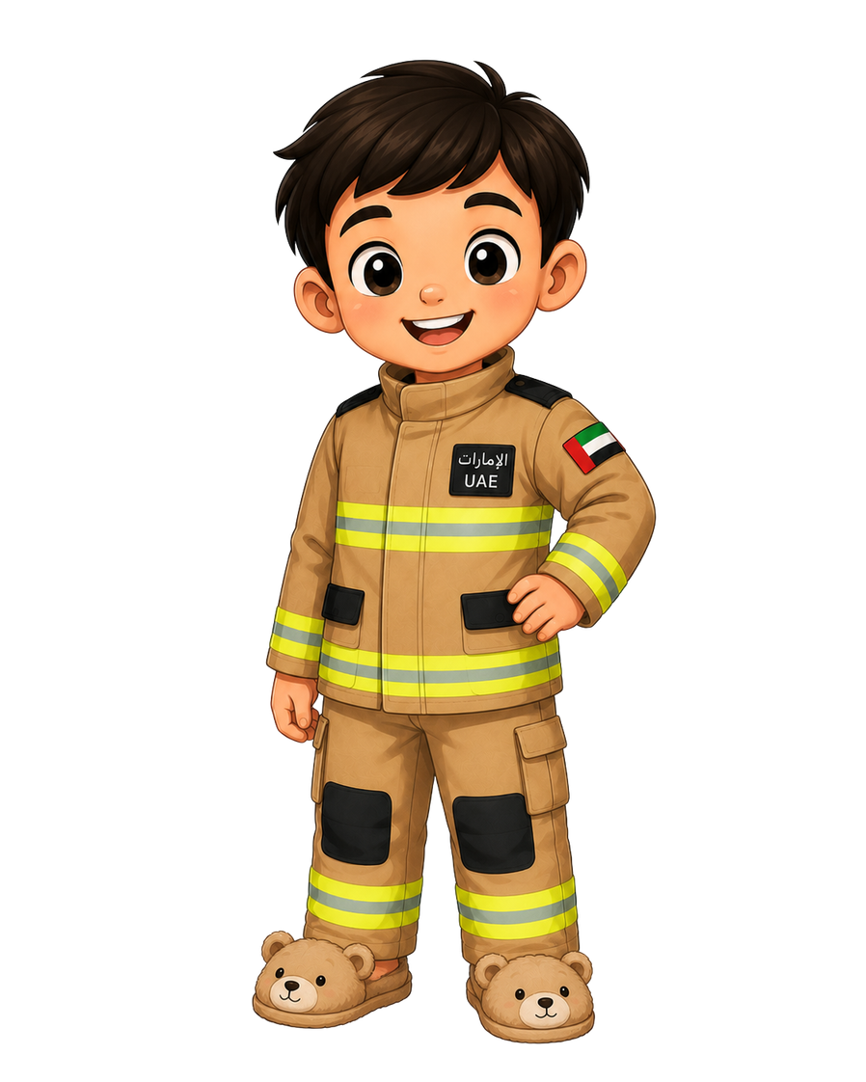
أحسنت!

Slide 11
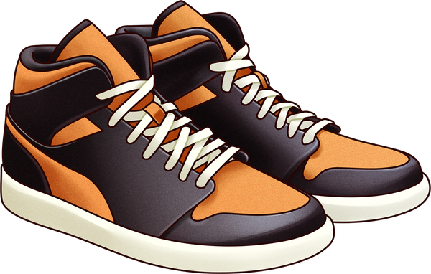
ساعدني في اختيار الحذاء الصحيح

Slide 12
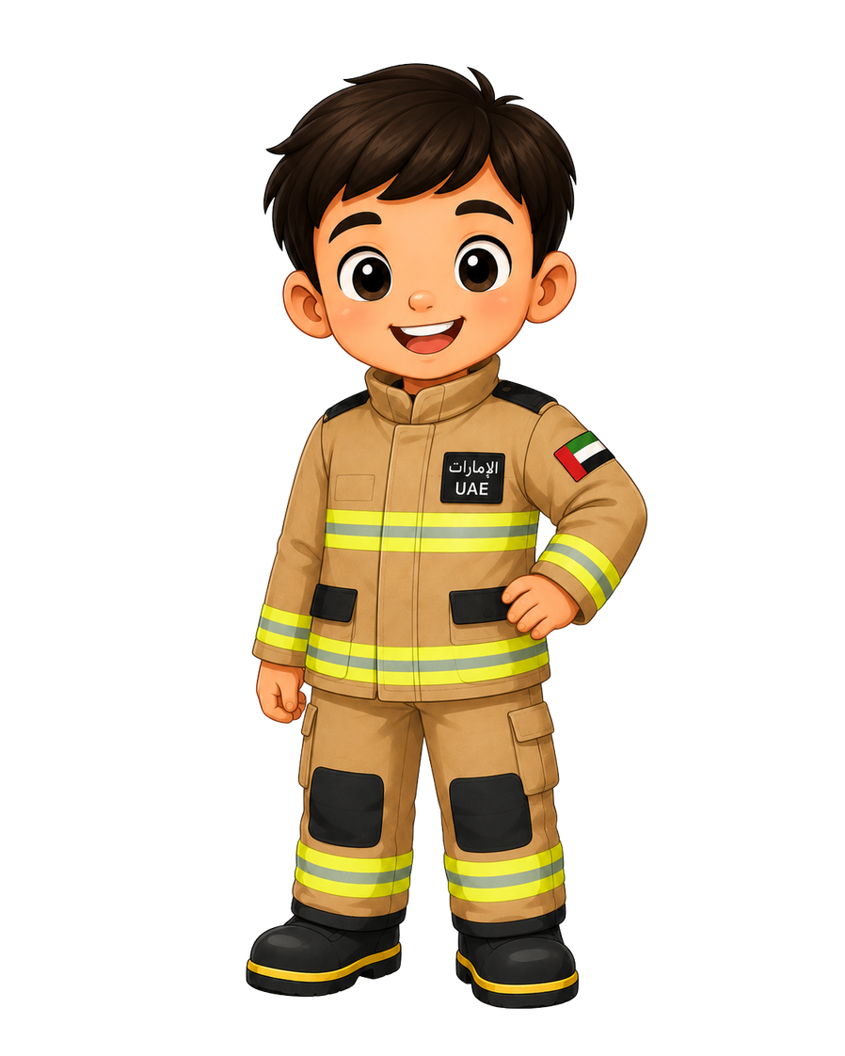
أحسنت!

Slide 13
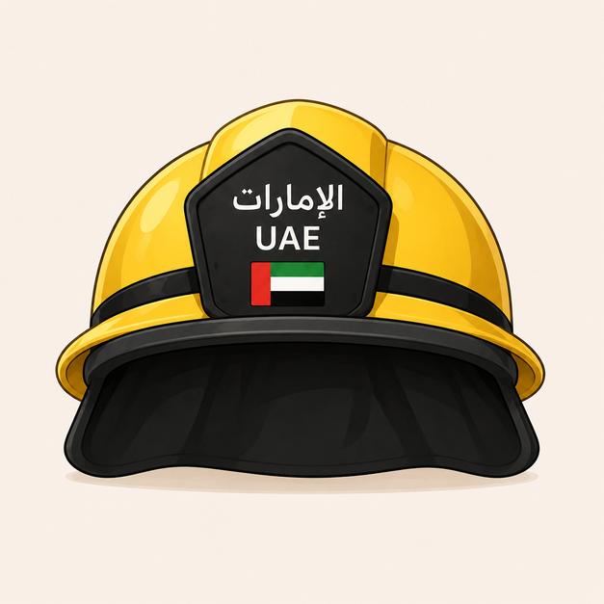

والآن ساعدني في اختيار القبعة

Slide 14
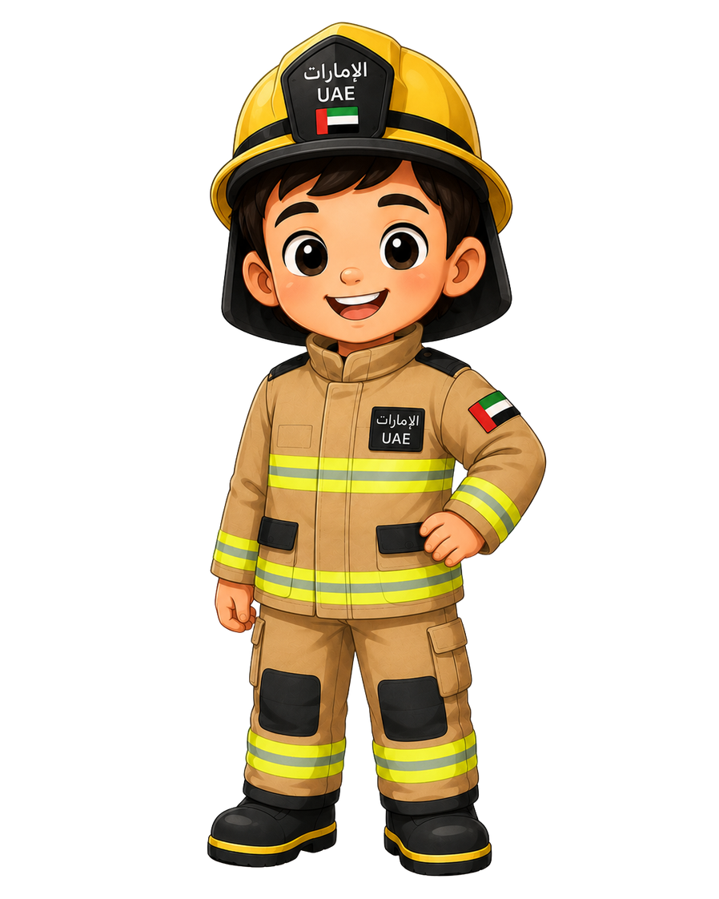
ممتاز!

Slide 15


Slide 16
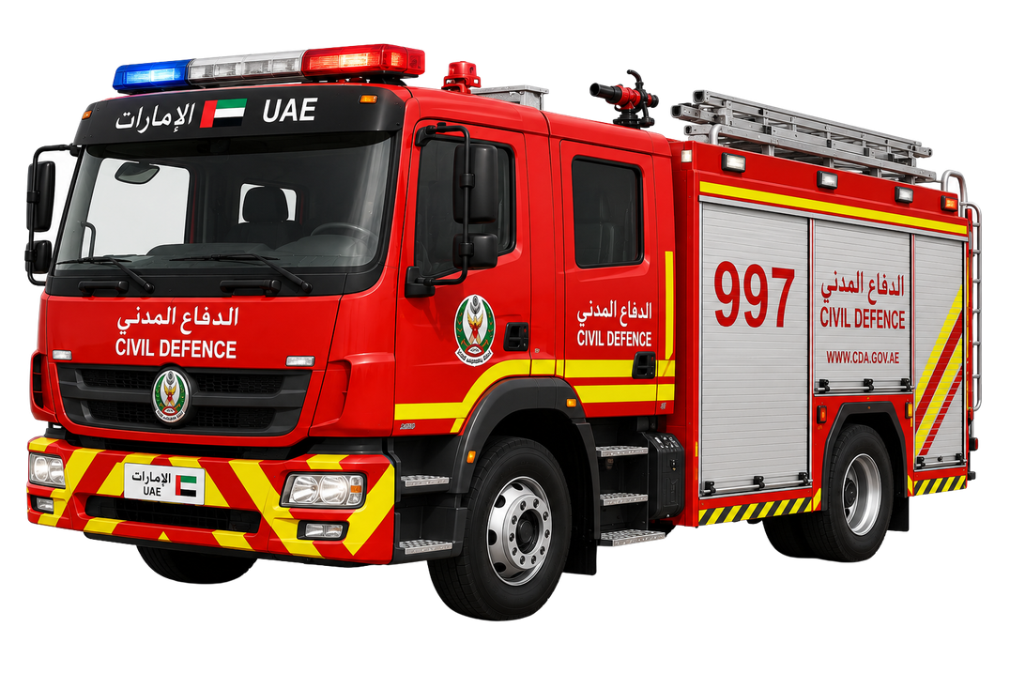
مـا هي أدواتي؟
شاحنة الإطفاء
Fire truck

Slide 17
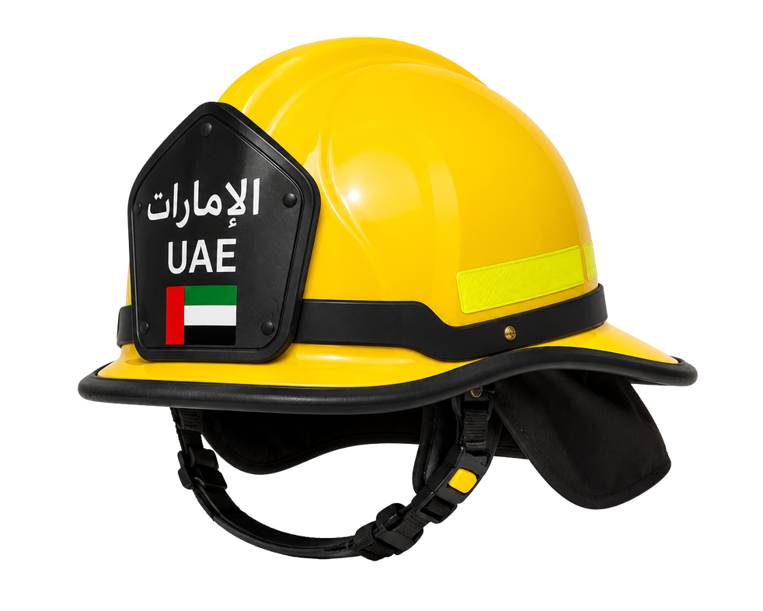
مـا هي أدواتي؟
الخوذة
Helmet

Slide 18
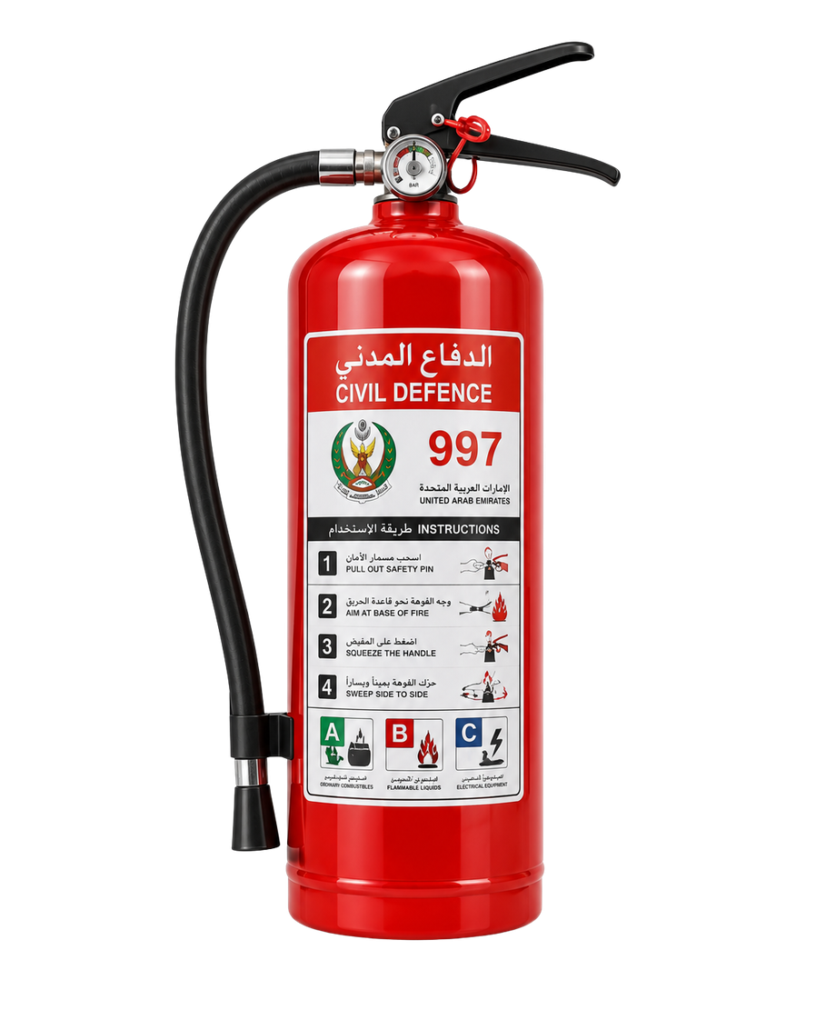
مـا هي أدواتي؟
طفاية الحريق
Fire extinguisher

Slide 19
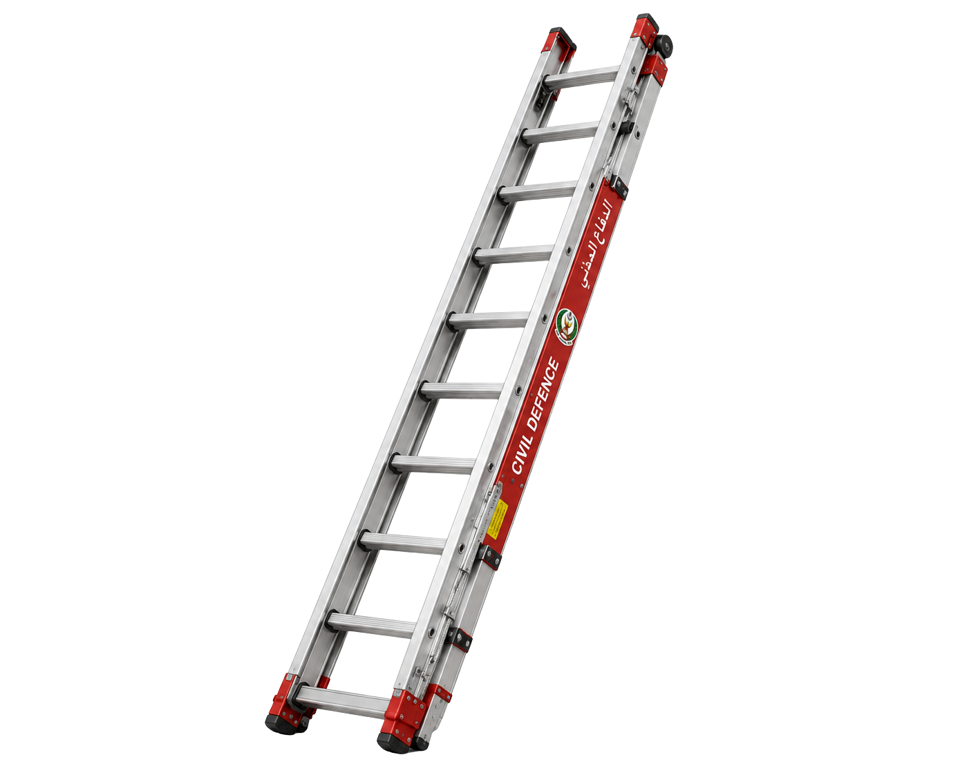
مـا هي أدواتي؟
السلم
Ladder

Slide 20
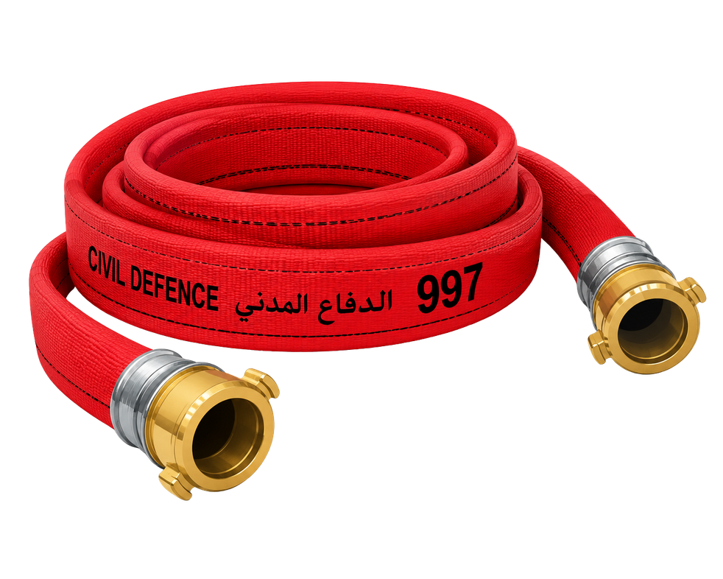
مـا هي أدواتي؟
خرطوم الماء
Hose

Slide 21
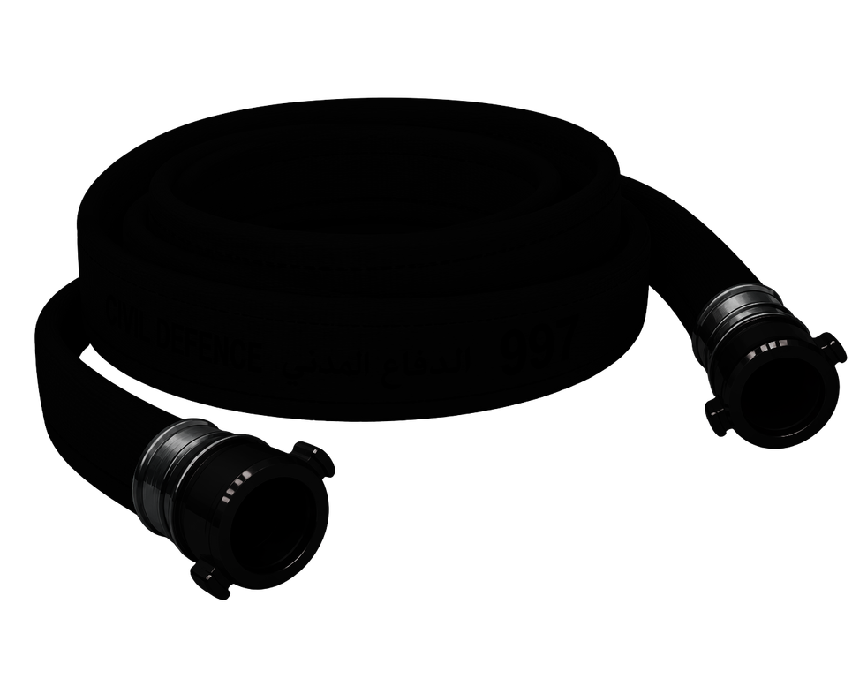
ابحث عن خرطوم الماء

Slide 22
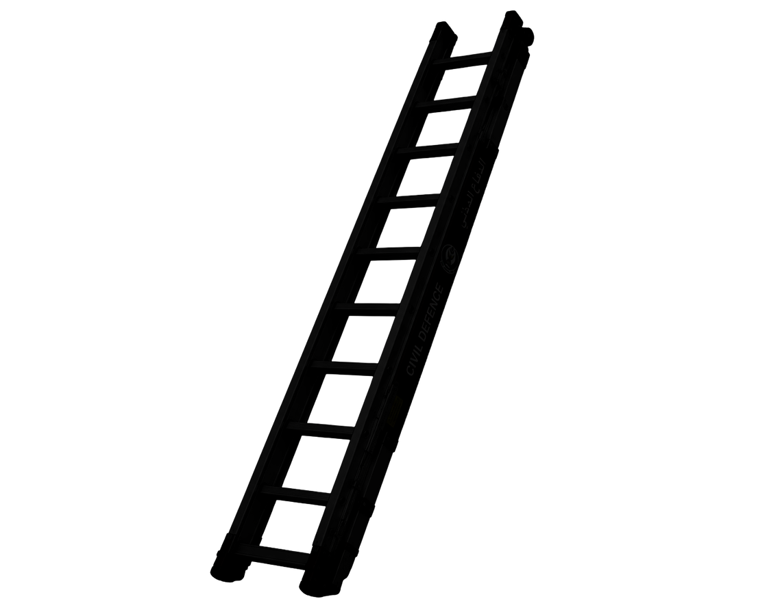
ابحث عن السلم

Slide 23
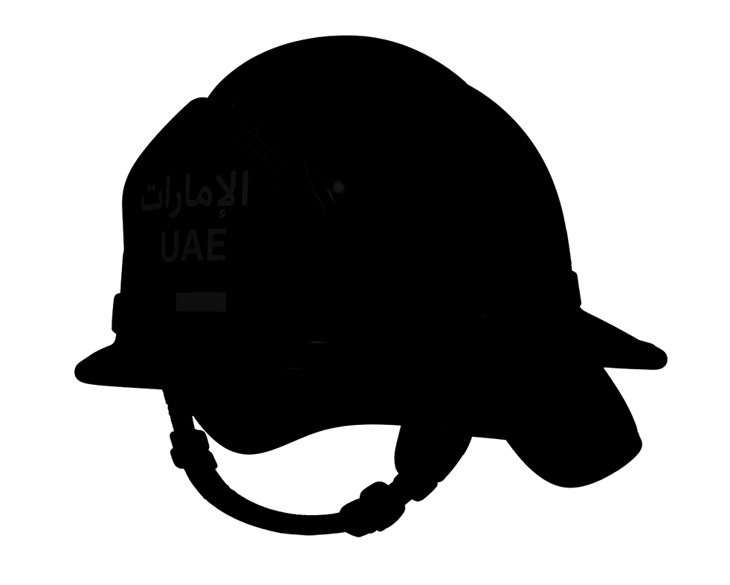
ابحث عن الخوذة

Slide 24
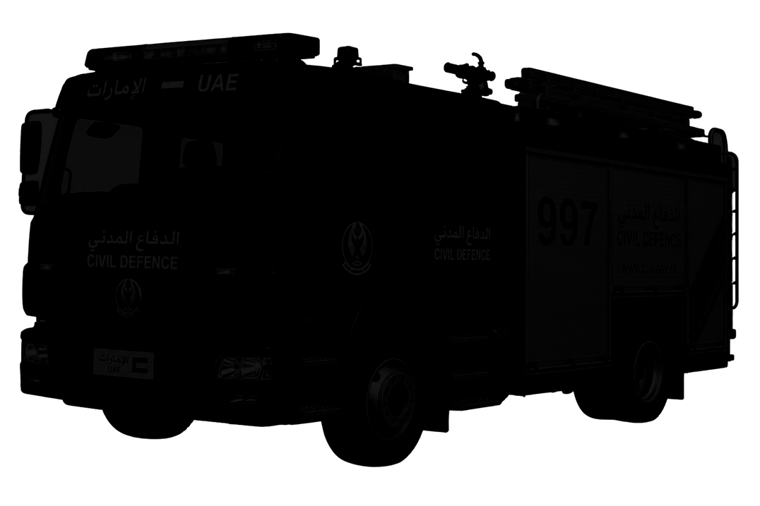
ابحث عن شاحنة الاطفاء

Slide 25

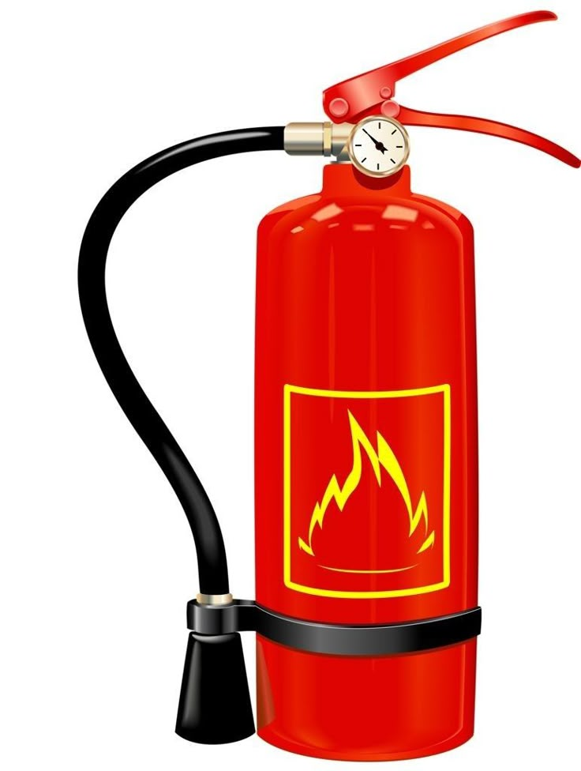
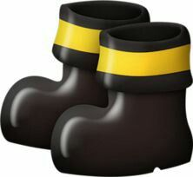

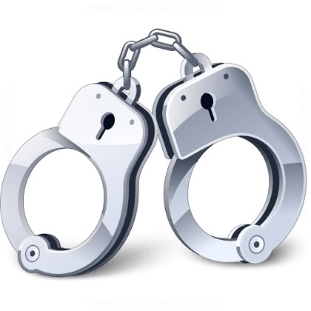



Slide 26
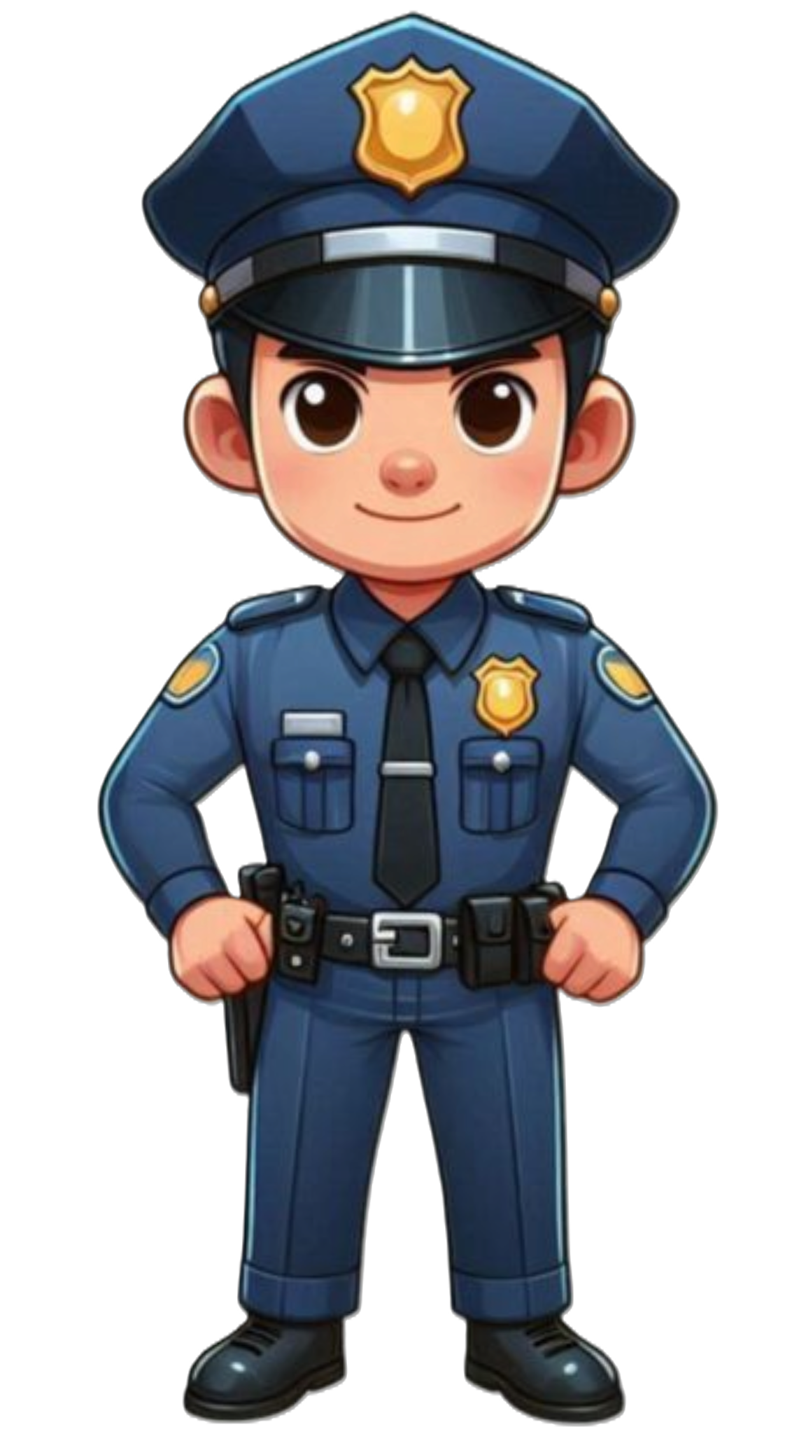
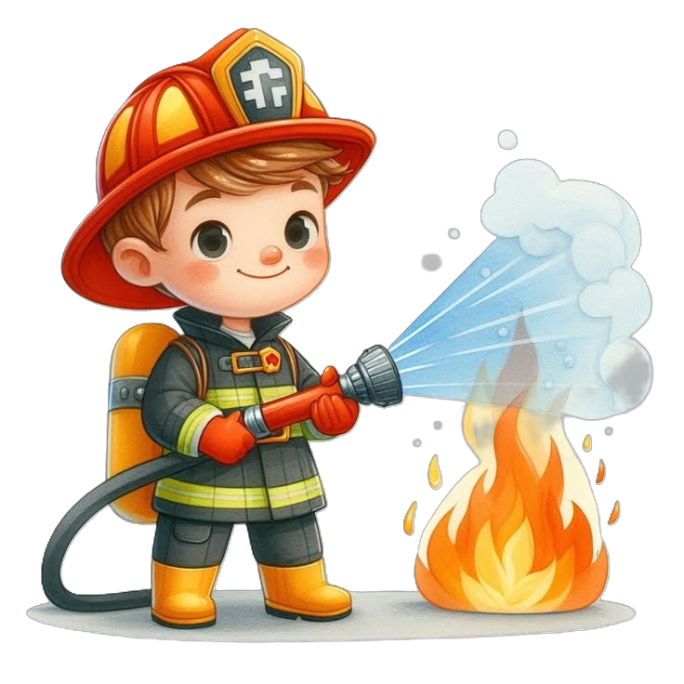
أين رجل الإطفاء؟

Slide 27
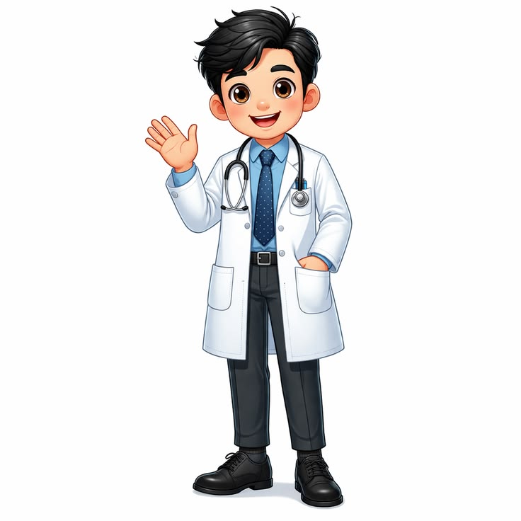
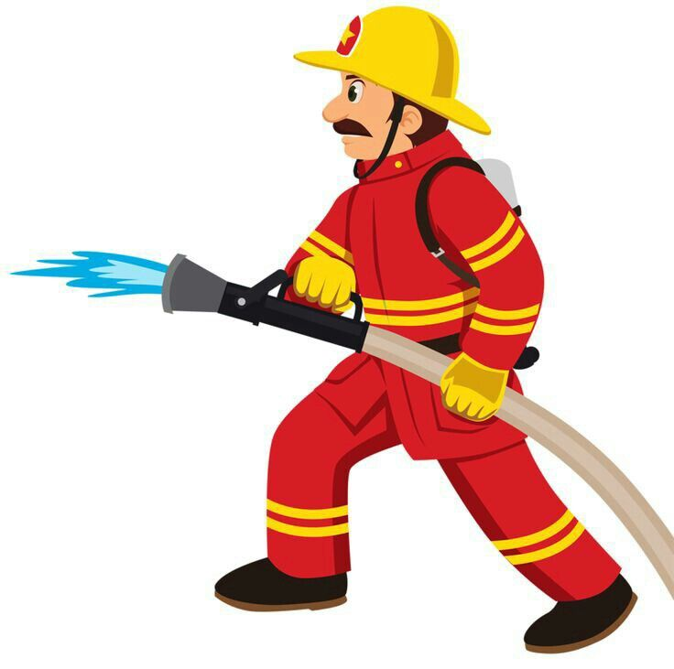
أين رجل الإطفاء؟

Slide 28

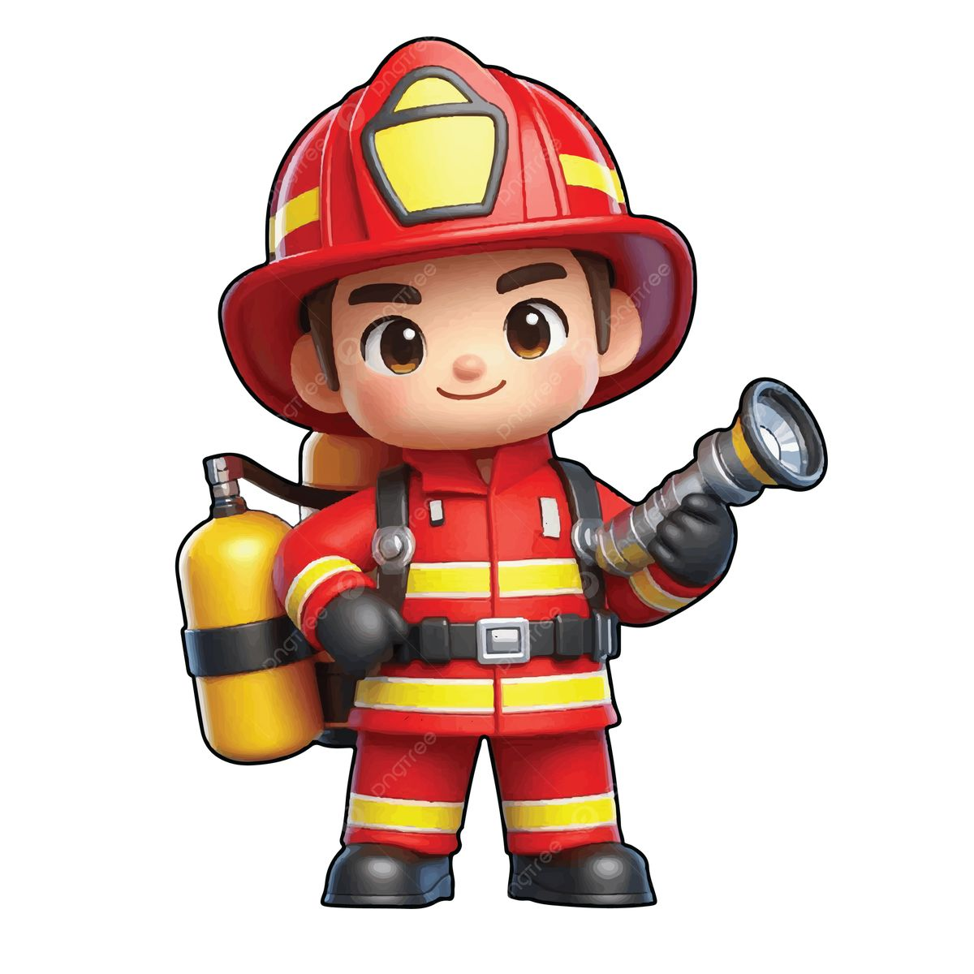
أين رجل الإطفاء؟

Slide 29
رقم المطافي
997

Slide 30
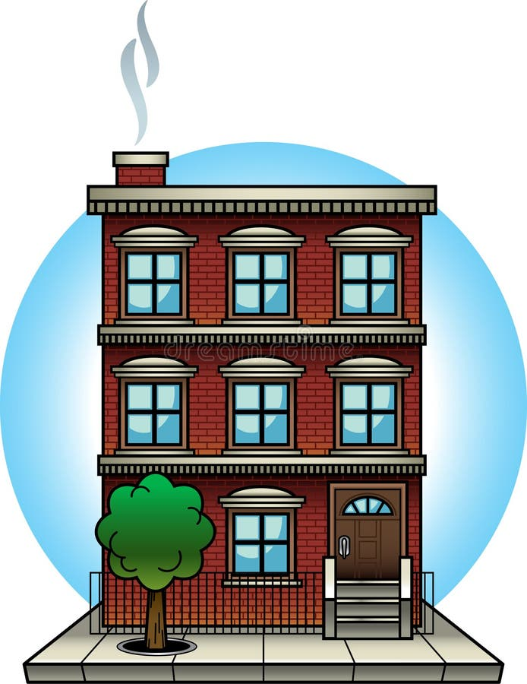


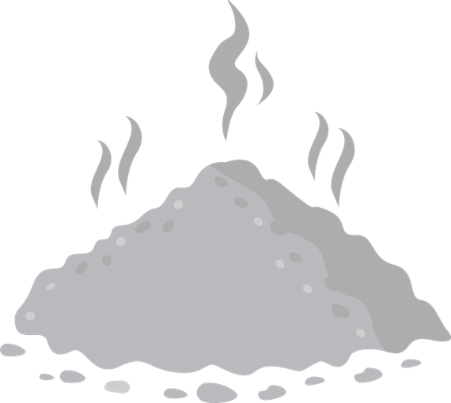
هناك حريق!

Slide 31
اتصل على المطافي!!!
999
997

Slide 32
أحسنت!
997

Slide 33
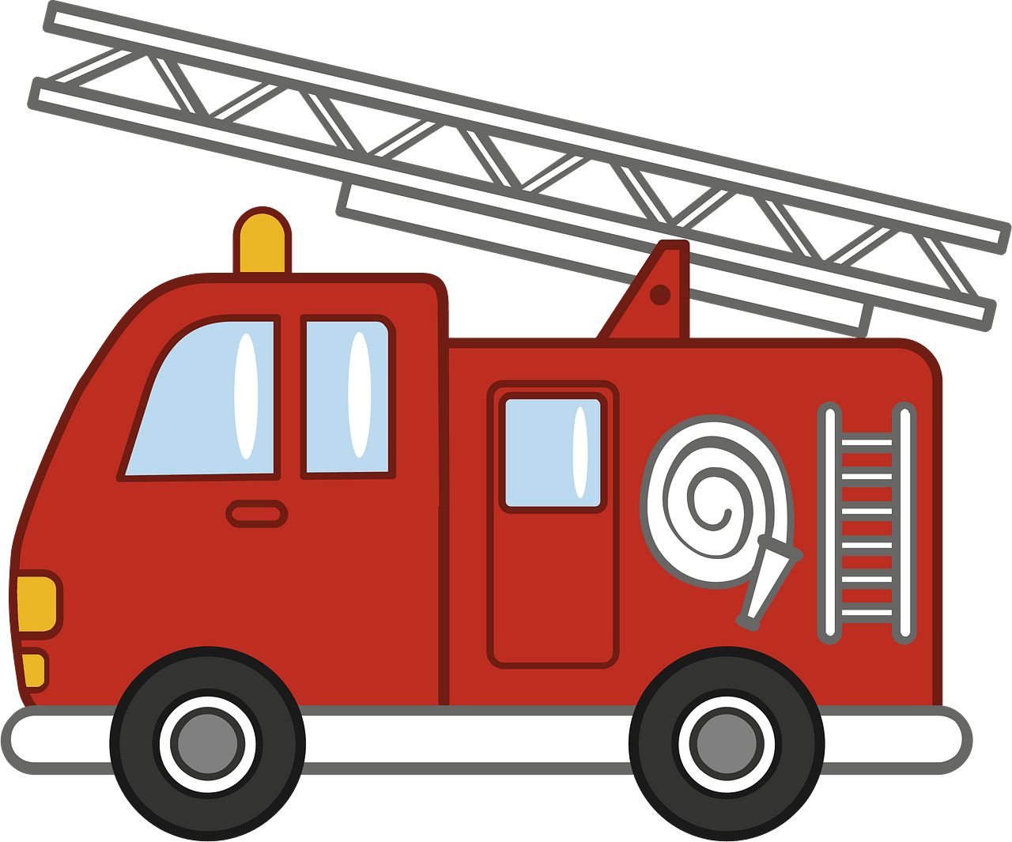
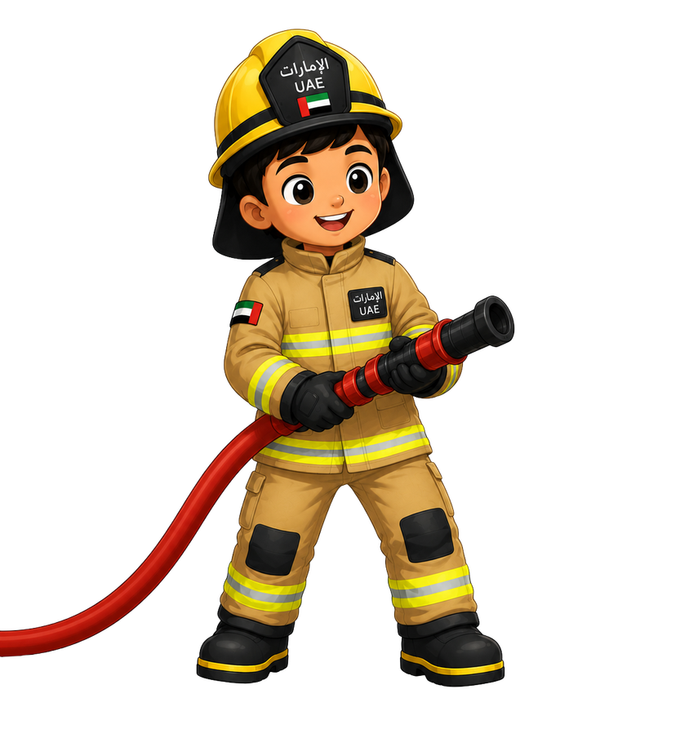
ساعدني في اطفاء الحريق

Slide 34
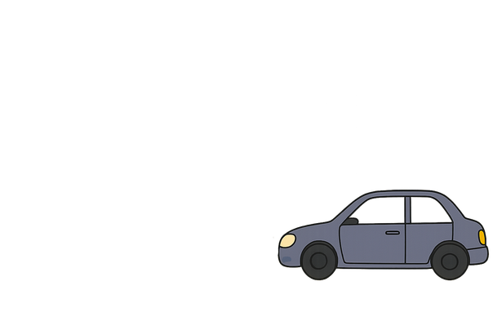
ساعدني في اطفاء الحريق

